Slide 1


ЭЛЕКТРОДИНАМИКА
Optika
FIZIKA KAFEDRASI
6 – ma’ruza
Fizika II
2019
К.P.Abduraxmanov,
V.S.Xamidov, M.F.Raxmatullaeva

Slide 2
Optika
TÁBIYIY HÁM ANÍQ PÁNLER
KAFEDRASÍ
6 – lekciya. Jaqtılıq nurları.
Fizika II
Qaraqalpaq tiline awdarmalaǵan
S.G. Kaypnazarov
2023

Slide 3
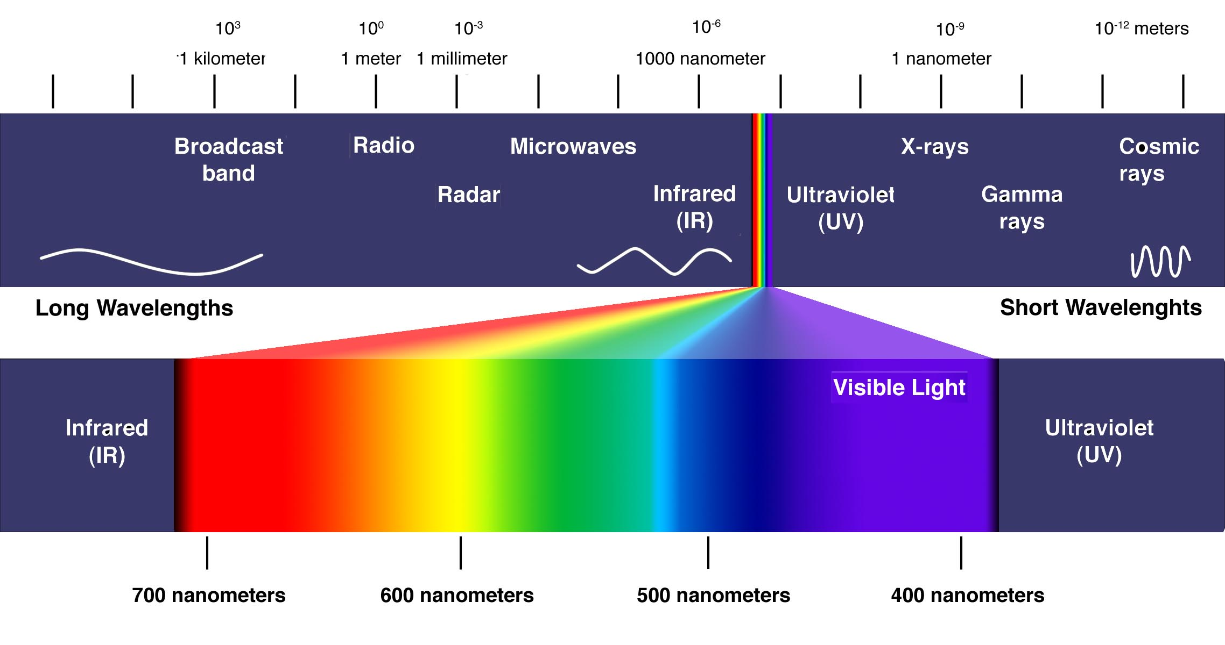

Slide 4
Lеkciya rеjеsi
Jaqtılıqtıń elektromagnit tolqın teoriyası.
Jaqtılıq tolqınlarınıń keńislik hám waqıt boyınsha kogerentligi.
Kogerent jaqtılıq tolqınların alıw usılları.
Interferenciya hádiysesi.
Teń qalıńlıqlardıń interferenciya tarawları.
Nyuton saqıynaları.
Interferenciya hádiysesiniń texnikada qollanılıwı.

Slide 5
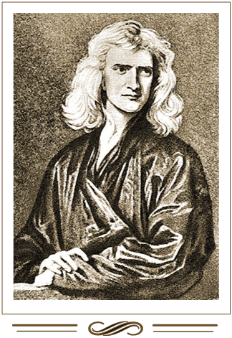
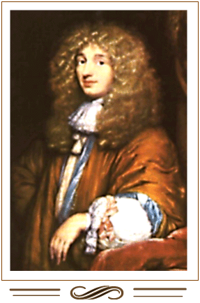
Jaqtılıqtıń korpuskulyar-tolqın dualizmi
Jaqtılıq-bóleksheler аǵımı
Jaqtılıq-tolqın
Isaak Nyuton
Xristian Gyuygenc

Slide 6
Maksvelldiń jaqtılıq tuwralı elektromagnit tolqın teoriyası
Jaqtılıq – tómendegi teńleme menen ańlatılatuǵın elektromagnit tolqın esaplanadı.
Jaqtılıq tezligi vakuumdaǵı elektromagnit tolqınǵa uqsas (ε = μ = 1) ge teń
Móldir ortalıqlarda jaqtılıq tezligi kemeyedi

Slide 7
ESLETPE
Optikada jaqtılıq degende tek kórinetuǵın nurlardı emes, bálkim oǵan jantasatuǵın keń diapozondaǵı elektromagnit nurlanıw spektri – (IQ) infraqızıl hám (UF) ultrafiolet spektrleri túsiniledi. Kórinetuǵın jaqtılıq nurları elektromagnit tolqınlar spektriniń
400 nm den 780 nm ge shekemgi diapazonında jatadı.

Slide 8
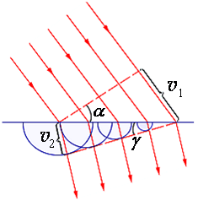
Gyuygenc principi:
bul principke tiykarlanıp, tolqın háreketi jetip barǵan hár bir noqat ekilemshi tolqınlar deregine aylanadı, bul tolqınlardı orap alıwshı iymek sızıq keyingi momenttegi tolqınlar frontı halatın belgileydi.
Gyuygenc – Frenel principi:
Tolqın frontı betinde jatqan bárshe ekilemshi derekler bir birine salıstırǵanda kogerent esaplanadı. Keńisliktiń qálegen noqatındaǵı tolqınlar amplituda hám fazası – bul ekilemshi derekler nurlaǵan tolqınlar interferenciyası nátiyjesi esaplanadı.

Slide 9
Jaqtılıq tolqınlarınıń kogerentligi
Tolqın frontı betinde jatqan bárshe ekilemshi derekler bir- birine salıstırǵanda kogerent esaplanadı. Keńisliktiń qálegen noqatındaǵı tolqınlar amplituda hám fazası – bul ekilemshi derekler nurlaǵan tolqınlar interferenciyası nátiyjesi esaplanadı.

Slide 10
Atomlarınıń bólek qısqa impulske uqsas úzik-úzik jaqtılıq nurlanıwı – tolqın sisteması dep ataladı.
atom
Nurlanıw waqtı τ = 10⁻⁸ s
Bir sistemanıń ortasha dawam etetuǵın waqtı – kogerentlik waqtı dep ataladı.
Qálegen nomonoxromatikalıq jaqtılıq tolqınların bir-biriniń ornın alatuǵın, bir-birine baylanıslı bolmaǵan garmonikalıq sistemalar kompleksinen ibarat dep esaplaw múmkin
Kogerentlik tek lenta dawamında saqlanıp, kogerentlik waqtı nurlanıw waqtınan artıq bola almaydı.

Slide 11
Tolqın interferenciyası baqlanıwı shárti olardıń kogerentliginde, yaǵnıy bir neshe terbelmeli hám tolqın procesleriniń waqıt boyınsha hám keńislikte bir-birine muwapıq túrde keshiwi esaplanadı.
Bir sistemanıń ortasha dawam etetuǵın waqtı – kogerentlik waqtı dep ataladı.
Interferenciya hádiysesin baqlaw imkanın beretuǵın eki jaqtılıq dereginiń ólshemleri hám ózara jaylasıwı keńislikli kogerentlik dep ataladı.
Keńislikli kogerentlik uzınlıǵı (yaki kogerentlik radiusı) dep, kóndeleń baǵıtta tolqın tarqalıwdıń maksimal aralıǵına aytıladı.

Slide 12
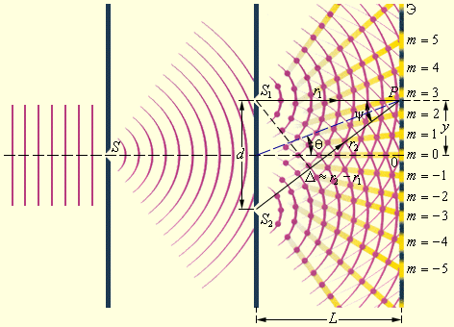
Eki kogerent jaqtılıq tolqınları biri-biriniń ústine túskende jaqtılıq аǵımınıń keńisliktegi qayta bólistiriliwi – jaqtılıq tolqınınıń interferenciyası baqlanıp, ayrım noqatlarda tolqın jedelliginiń maksimumı, basqa noqatlarda minimumı baqlanadı.
derekten shıqqan monoxromatikalıq jaqtılıq tolqın S tar sańlaqlı
1 ekranǵa túsedi hám onnan ótip S₁ hám S₂ sańlaqlı 2 ekranǵa ótedi.
Bul eki sańlaq kogerent tolqınlar deregi esaplanadı.
S₁ hám S₂ sańlaqtan shıqqan kogerent tolqınlar E ekranda bir-biriniń ústine túsip sol tarawda interferenciya kórinisin payda etedi.

Slide 13
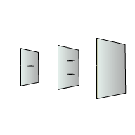

Slide 14
М noqatta terbelislerdi júzege keltiriwshi eki tegis tolqın teńlemesi
Juwmaqlawshı terbelis amplitudası
Juwmaqlawshı tolqınnıń jedelligi
М noqatqa shekemgi birinshi tolqın sındırıw
kórsetkishli ortalıqta fazalıq tezlik penen jol basadı, ekinshi tolqın bolsa, ortalıqta fazalıq tezlik penen jol basadı.

Slide 15
М noqatta qozdırılatuǵın tolqınlardıń fazalar ayırması
Berilgen ortalıqtaǵı joldıń geometriyalıq uzınlıǵın ortalıqtıń sındırıw kórsetkishine kóbeymesi joldıń optikalıq uzınlıǵı
dep ataladı.
Ótetuǵın tolqınlardıń optikalıq uzınlıqları ayırması joldıń optikalıq ayırması dep ataladı.

Slide 16
Interferenciya maksimumın baqlaw shárti
S₁
В
joldıń optikalıq ayırması vakuumdaǵı tolqın uzınlıǵınıń pútin sanlarına teń bolsa (yarım tolqınnıń jup sanları)
ol halda fazalar ayırması
S₂

Slide 17
Interferenciya minimumın baqlaw shárti
S₁
В
joldıń optikalıq ayırması vakuumdaǵı tolqın uzınlıǵınıń taq sanlarına teń bolsa (yarım tolqınnıń jup sanlarına)
M noqatta qozdırılatuǵın terbelisler qarama-qarsı fazalarda boladı. Fazalar ayırması
S₂

Slide 18
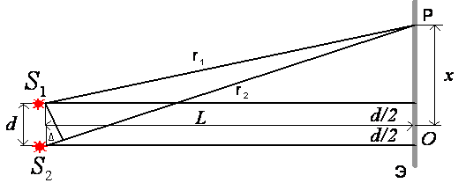
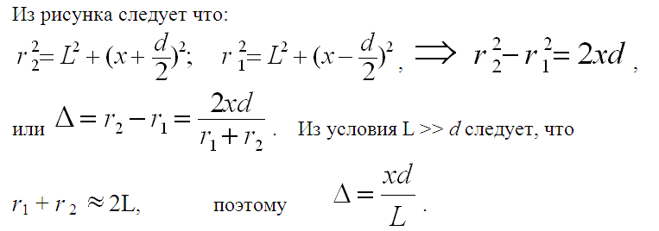
Eki derek interferenciya kórinisin esaplaw.
L >> d
- jollar ayırması.
Súwretten kórinıp turıptı
yaki
Shártten
kelip shıǵadı
sonıń ushın:

Slide 19
Jedellik minimumları baqlanatuǵın shárt
(m = 0, ±1, ±2, ...)
Jedellik maksimumları baqlanatuǵın shárt
(m = 0, ±1, ±2, ...)
Interferenciya lentaları keńligi dep atalatuǵın eki qońsı maksimumlar (minimumlar) arasındaǵı aralıq

Slide 20
Juqa plyonkalardaǵı interferenciya
vakuumdaǵı
Р noqatta interferenciya maksimumı baqlanatuǵın shárt
Р
1
i
i
2
i
i
n₀=1
Р noqatta interferenciya minimumı baqlanatuǵın shárt
О
В
n
r
r
d
r
С

Slide 21
Teń qalıńlıqlar lentası
(1' hám 1", 2' hám 2") kogerent jup nurlar pona beti átirapında kesilisedi hám ekrannıń ( А hám A’) noqatlarında linza arqalı jıynaladı.
Ekranda interferenciya lentaları sisteması – olardıń hár biri plastinkadaǵı birdey qalıńlıqtaǵı noqatlarınan shaǵılısıwı nátiyjesinde payda boladı. Teń qalıńlıqlar lentası pona betinde jaylasqan.
А^{I}
ekran
А
1
1^{I}
1^{II}
2
2^{II}
linza
2^{I}
d
d^{I}
klin

Slide 22
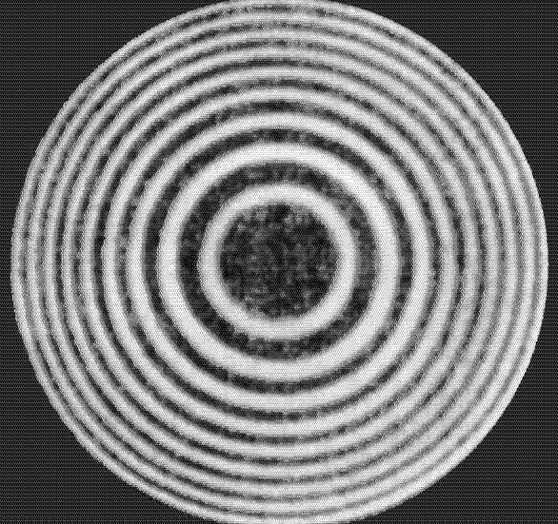
Nyuton saqıynaları
Shaǵılısqan jaqtılıqtaǵı joldıń optikalıq ayırması:
R
R
r
d

Slide 23
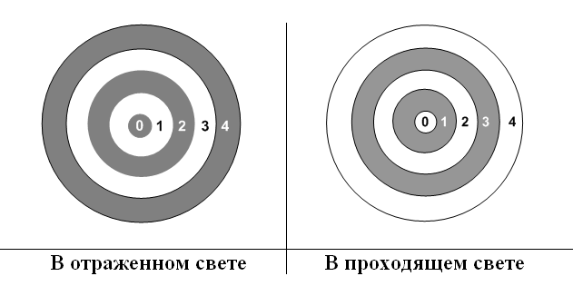
Jaqtı saqıynalar radiusları
Qarańǵı saqıynalar radiusları
ESLETPE:
Interferenciya kórinisin ótetuǵın nurlarda da baqlaw múmkin, biraq ótetuǵın nurlarda interferenciya maksimumları shaǵılısqan nurlar interferenciyası minimumları menen sáykes túsedi.
Shaǵılısqan nurda
Ótken
nurda

Slide 24
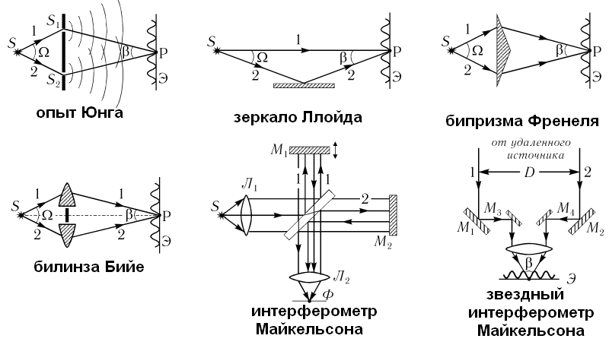
Islew principi jaqtılıqtıń interferenciyası hádiysesine tiykarlanǵan ólshew qurılmaları interferometrler dep ataladı.
n
Yung tájiriybesi
Lloyda binası
Frenel biprizması
Biye bilinzası
Maykelson interferometri

Slide 25


Slide 26
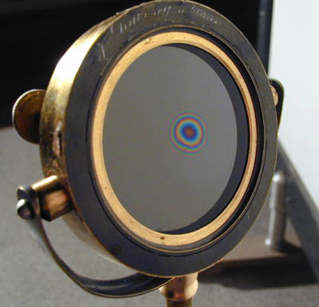

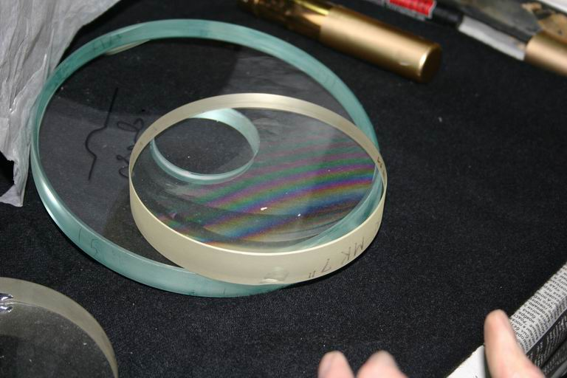
Interferenciya hádiyselerine mısallar

Slide 27
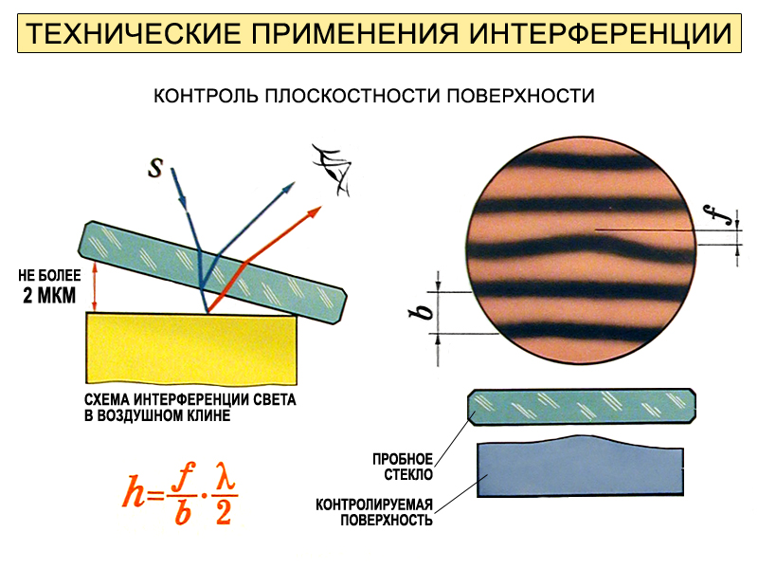
ё
Interferenciyanıń texnikada qollanılıwı
Tegislik betin baqlawda
2 μm
Interferenciyanı baqlaw sxeması
Shishe
Baqlanıp atırǵan bet maydanı

Slide 28
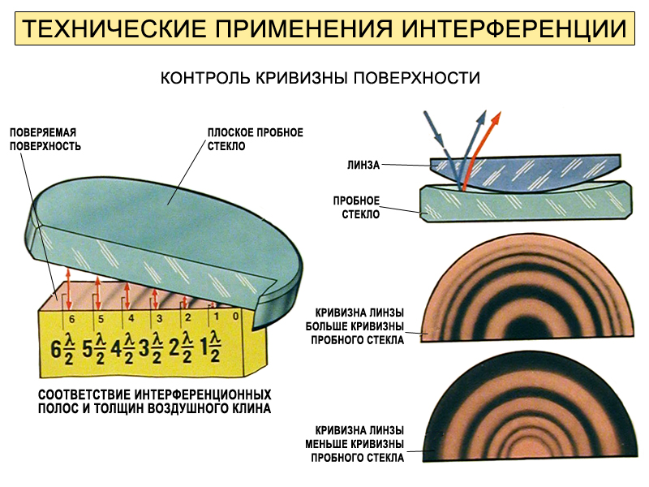
Interfenciyanıń texnikada qollanılıwı
Tegislik betiniń iymeklik dárejesin baqlawda
Tekserilip atırǵan bet maydanı
Tegis ayna
Linza
Interferenciyanı baqlaw sxeması

Slide 29
Interferenciya hádiysesiniń qollanılıwı
Astronomiyada:
Juldızlar diametrleri hám halatların anıqlaw.
Fizikada:
Nurlanıwdı izertlew ásbapları sıpatında;
Texnikada qollanılatuǵın sızıqlı ólshemlerdi salıstırıwda;
Optikalıq hám mexanikalıq detallardıń ólshemlerin baqlawda;
(akustikalıq hám radio) tolqınlardıń tarqalıw tezligin ólshewde;
Betlerden shaǵılısıp atırǵan nurlardı kúsheytiw yaki páseytiwde;
Eki tolqın dereklerı arasındaǵı aralıqtı ólshewde;

Slide 30
PAYDALANÍLǴAN ÁDEBIYAТLAR
1. Q.P.Abduraxmanov, V.S.Xamidov, N.A.Axmedova. FIZIKA. Darslik. Toshkent. “Aloqachi nashriyoti”. 2018 y. O‘zR OO‘MTV 2017.24.08 dagi “603”-sonli buyrug‘i.
2. B.A.Ibragimov, G.Q.Atajanova. “FIZIKA”. Oqıwlıq. Tashkent. 2018 j.
3. Q.P.Abduraxmanov, O’.Egamov. “FIZIKA”. Darslik. Toshkent. O‘quv-ta’lim metodika” bosmaxonasi. 2015 y. O‘zROO‘MTV 2009.26.02. dagi “51”-sonli buyrug‘i.
4. Douglas C. Giancoli. Physics. Principles with Applicathions. 2004 USA ISBN-13 978-0-321-62592-2.
5. Physics for Scientists and Engineers, Raymond A. Serway, John W. Jewett. 9th Edition, 2012.
6. S.G. Kaypnazarov. "Fizika I kursı boyınsha prezentaciyalıq multimedialı shınıǵıwlar toplamı“. Elektron oqıw qollanba. Nókis. 2022 j. O‘zR OO‘MTV 2021.31.05 dagi “237”-sonli buyrug‘i.
7. “Fizika-1 kursi bo‘yicha taqdimot multimediali ma’ruzalar to‘plami”. Elektron o‘quv qo‘llanma. Toshkent. 2019 y. O‘zR OO‘MTV 2019.04.10 dagi “892”-sonli buyrug‘i.

Slide 31
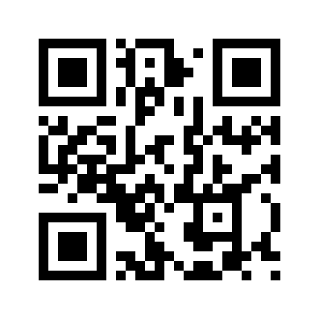

Slide 32
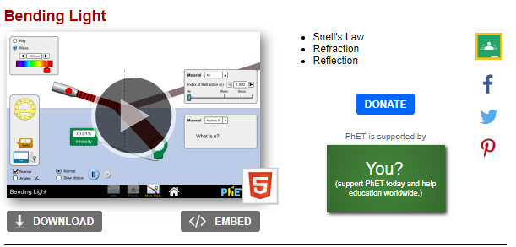
PEDAGOGIKALÍQ DÁSTÚRIY QURALLAR
https://phet.colorado.edu/en/simulation/bending-light

Slide 33
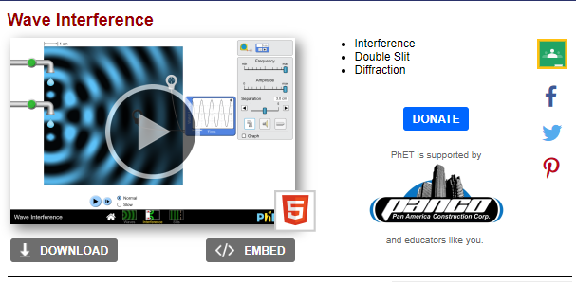
PEDAGOGIKALÍQ DÁSTÚRIY QURALLAR
https://phet.colorado.edu/en/simulation/wave-interference

